Slide 1
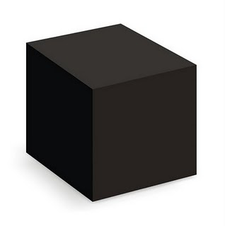
Informática básica
¿Que es la Informática?
Datos
Información

Slide 2
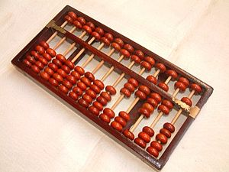
Historia de la Informática
Hace 2000 años aproximadamente

